Slide 1
Laura Hartwell
Professeure des universités en anglais de spécialité
Extraits du Rapport interne de l'enquête étudiante à l'Université Toulouse Capitole : Bien-être, santé, sécurité
L'Université Toulouse Capitole face aux défis des transitions écologique et numérique
Jeudi 13 février 2025

Slide 2
Extraits du
Rapport interne de l’enquête étudiante
Bien-être, santé, sécurité : Principaux résultats
Mission égalité/Mission communication
avec la participation de l’OFIP - Octobre 2024
Réponses exploitables de 1 909 personnes (11% de la population)

Slide 3
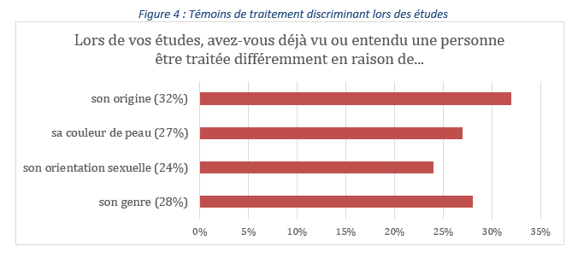
Témoins de discrimination
«Environnements campus » ou « climat dans les campus »
Rapport interne de l’enquête étudiante
Bien-être, santé, sécurité : Principaux résultats, Octobre 2024

Slide 4
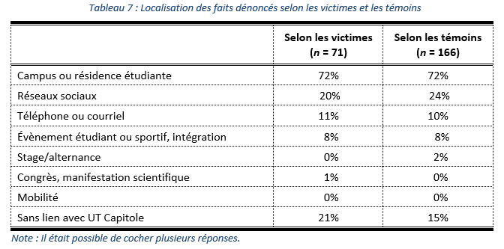
Lieux des violences
Réponses concernant des faits spécifiques
Rapport interne de l’enquête étudiante
Bien-être, santé, sécurité : Principaux résultats, Octobre 2024

Slide 5
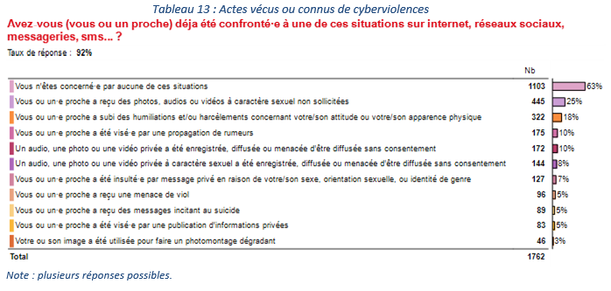
Modes de cyberviolences
Réponses presque identiques avec celles de l’UdT3 -PS
Rapport interne de l’enquête étudiante
Bien-être, santé, sécurité : Principaux résultats, Octobre 2024

Slide 6
Prévenir les cyberviolences
Ces violences ont un impact important sur la santé, l’image de soi, la vie sociale et la vie scolaire ou professionnelle des personnes qui en sont victimes. […] En questionnant la reconnaissance de situation de violences par les étudiantes et étudiants de l’ESR, l’enquête Baromètre 2023 indique que seul 1 étudiant sur 5 (22%) a conscience que le contexte du réseau en ligne augmente la gravité des faits. En effet, les peines encourues pour harcèlement moral ou sexuel sont aggravées par l'utilisation d'un service de communication au public en ligne ou par le biais d'un support numérique ou électronique. Les diverses formes de cyberviolences prolongent et multiplient les violences sexistes à tout moment et en tous lieux de la vie des étudiants, principalement des étudiantes.
Rapport interne de l’enquête étudiante
Bien-être, santé, sécurité : Principaux résultats, Octobre 2024

